Slide 1
CHÀO MỪNG CÁC EM ĐÃ ĐẾN VỚI BÀI HỌC NGÀY HÔM NAY!

Slide 2
KHỞI ĐỘNG
Theo em, việc trình bày một văn bản có nhiều thông tin, cần phải giải thích chi tiết các sự việc như một văn bản hay một lá thư thì sử dụng phần mềm trình chiếu còn phù hợp nữa không?
Logo của phần mềm trình chiếu

Slide 3
KHỞI ĐỘNG
Trình bày các đoạn văn bản dài
Phần mềm soạn thảo
Microsoft Word
Phần mềm soạn thảo văn bản

Slide 4
BÀI 10: PHẦN MỀM
SOẠN THẢO VĂN BẢN

Slide 5
NỘI DUNG BÀI HỌC
1
Soạn thảo văn bản
2
Xóa văn bản
3
Thực hành một số thao tác cơ bản

Slide 6
PHẦN 1.
SOẠN THẢO VĂN BẢN

Slide 7
HĐ1. Sử dụng phần mềm soạn thảo văn bản
HOẠT ĐỘNG NHÓM
Em đã soạn thảo văn bản trên máy tính khi thực hiện công việc gì? Em đã dùng phần mềm nào để tạo ra văn bản?

Slide 8
Một số tình huống tạo ra văn bản khi giải quyết công việc:
Gõ văn bản khi luyện gõ bàn phím với phần mềm luyện gõ phím.
Gõ văn bản như đoạn thơ, đoạn văn... trong phần mềm Notepad.
Gõ văn bản trong phần mềm trình chiếu.

Slide 9
HOẠT ĐỘNG ĐỌC
Em đọc nội dung phần 1 trong sách giáo khoa và thực hiện yêu cầu:
Chức năng chính của phần mềm soạn thảo văn bản là gì?

Slide 10
Chức năng của phần mềm soạn thảo văn bản
Gõ văn bản
Chỉnh sửa văn bản
Trình bày, lưu văn bản
Phần mềm soạn thảo văn bản

Slide 11
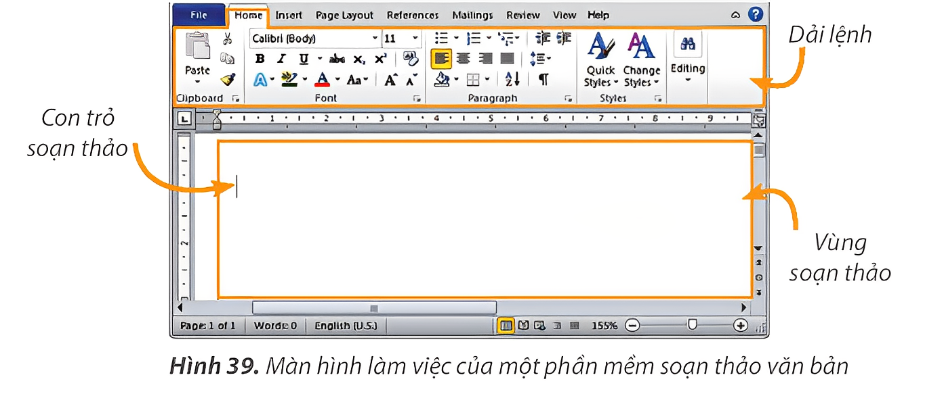
Màn hình làm việc của phần mềm soạn thảo văn bản

Slide 12
HỘP KIẾN THỨC
Phần mềm soạn thảo văn bản giúp em gõ, chỉnh sửa, trình bày và lưu văn bản. Khi gõ phím, kí tự sẽ xuất hiện tại vị trí con trỏ soạn thảo.

Slide 13
CÂU HỎI CỦNG CỐ
Chọn những câu ghép đúng. Trong phần mềm soạn thảo văn bản, em có thể:
A. Gõ và chỉnh sửa văn bản
B. Trình bày văn bản
C. Lưu văn bản.
D. Khám phá thế giới tự nhiên.

Slide 14
PHẦN 2.
XÓA VĂN BẢN

Slide 15
HĐ2. Chỉnh sửa văn bản sau khi gõ
THẢO LUẬN NHÓM
Sau khi gõ xong đoạn văn bản, em phát hiện ra một vài chỗ gõ sai, em sẽ làm gì để được văn bản đúng?
Khi phát hiện ra vài chỗ gõ sai, sẽ xóa phần sai đi và gõ lại cho đúng.

Slide 16
HOẠT ĐỘNG ĐỌC
Đọc thông tin trong sách giáo khoa và trả lời câu hỏi dưới đây:
Có mấy cách xóa kí tự trong phần mềm soạn thảo văn bản?
Đó là những cách nào?

Slide 17
Các cách để xóa kí tự
1
2
Sử dụng phím delete
Sử dụng phím backspace
Phím delete
Phím backspace

Slide 18
TRẢ LỜI CÂU HỎI
Em hãy chỉ ra sự khác nhau giữa hai cách xóa của phím delete và phím backspace?

Slide 19
Phím Delete: xóa kí tự ở bên phải con trỏ soạn thảo.
Phím Backspace: xóa kí tự ở bên trái con trỏ soạn thảo.
Hình 40. Xóa kí tự phía bên trái và bên phải của con trỏ soạn thảo

Slide 20
Cảnh ddepj quê em.
Em hãy nêu cách xóa phần văn bản bị lỗi trong câu phía trên?
Cách thực hiện:
1
Chọn phần văn bản cần xóa
2
Nhấn phím delete hoặc backspace

Slide 21
HỘP KIẾN THỨC
Em có thể xóa từng kí tự hoặc một phần văn bản bằng cách sử dụng phím Delete hoặc phím Backspace.

Slide 22
CÂU HỎI CỦNG CỐ
Phát biểu nào sau đây không đúng về thao tác xóa văn bản?
A. Chọn phần văn bản rồi nhấn phím sẽ xóa phần văn bản được chọn.
B. Nhấn phím Delete sẽ xóa kí tự bên phải cho con trỏ soạn thảo.
C. Nhấn phím Backspace sẽ xóa kí tự bên trái con trỏ soạn thảo.
D. Chọn phần văn bản rồi nhấn phím Delete hoặc Backspace để xóa phần văn bản được chọn.

Slide 23
PHẦN 3.THỰC HÀNH
MỘT SỐ THAO TÁC CƠ BẢN

Slide 24
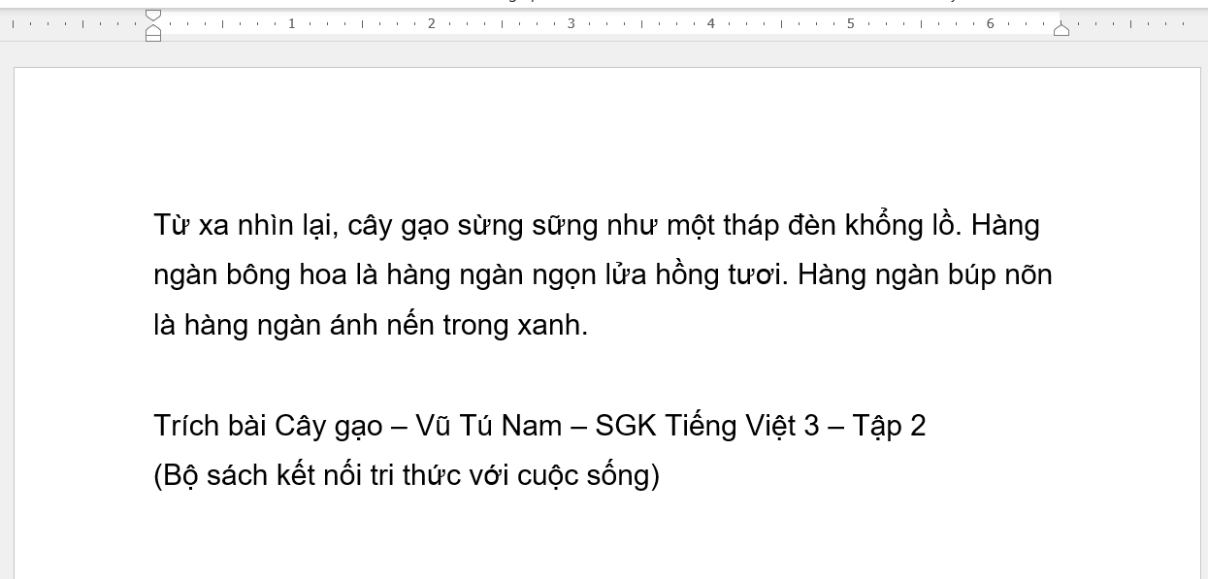
Nhiệm vụ 1. Khởi động phần mềm soạn thảo và soạn thảo đoạn văn bản tiếng Việt sau:
Hình 42. Soạn thảo văn bản tiếng Việt

Slide 25
HƯỚNG DẪN THỰC HIỆN
1
Khởi động phần mềm soạn thảo Word trên máy tính
Nháy chuột vào vùng soạn thảo để thực hiện soạn thảo văn bản
2
Chỉnh sửa các lỗi sai khi thực hiện gõ văn bản trên phần mềm soạn thảo
3

Slide 26
HƯỚNG DẪN THỰC HIỆN
Lưu ý
Nhấn phím Enter khi muốn xuống dòng và chuyển sang đoạn văn bản mới.
Nhấn phím Shift đồng thời gõ phím chữ khi muốn gõ chữ hoa.

Slide 27
Nhiệm vụ 2: Lưu tệp văn bản vào thư mục của em với tên phù hợp.
Các cách thực hiện:
File
Save as
Save as
Bước 1. → →
Bước 2. Nháy chuột vào nút  bên phải màn hình để thoát khỏi phần mềm

Slide 28
TRÒ CHƠI TRẮC NGHIỆM
Câu 1. Biểu tượng nào là biểu tượng của phần mềm soạn thảo văn bản?
A.
C.
B.
D.

Slide 29
Câu 2. Phần mềm soạn thảo văn bản không có chức năng nào sau đây?
A. Nhập văn bản
C. Lưu trữ và
in văn bản
B. Sửa đổi, chỉnh sửa văn bản
D. Chỉnh sửa hình ảnh và âm thanh

Slide 30
Câu 3. Để xóa kí tự ở bên phải con trỏ soạn thảo, ta nhấn phím nào?
A. Delete
C. Enter
B. Backspace
D. B và C đúng

Slide 31
Câu 4. Sử dụng phím Backspace để xóa từ LƯỜI, em cần đặt con trỏ soạn thảo ở đâu?
A. Ngay trước chữ L
C. Ngay trước chữ Ờ
B. Ngay trước chữ I
D. Đặt ở cuối từ LƯỜI

Slide 32
Câu 5. Có thể xóa kí tự hoặc một phần văn bản bằng cách sử dụng phím nào dưới đây?
A. Delete
C. Delete hoặc Backspace
B. Backspace
D. Tất cả các đáp án trên đều sai

Slide 33
LUYỆN TẬP
Bài tập 2. Em hãy khởi động phần mềm soạn thảo văn bản và soạn thảo khổ thơ sau đây. Hãy lưu tệp với tên là Bai1 vào thư mục tên của em.
Trăng ơi từ đâu đến?
(Theo Trần Đăng Khoa)
Trăng ơi... từ đâu đến?
Hay từ cánh rừng xa
Trăng hồng như quả chín
Lửng lơ trên trước nhà.

Slide 34
VẬN DỤNG
Em hãy sử dụng phần mềm soạn thảo văn bản để soạn thảo đoạn văn miêu tả một người, một loài cây hoặc con vật mà em yêu thích. Lưu văn bản vào thư mục của em với tên phù hợp.

Slide 35
HƯỚNG DẪN VỀ NHÀ
Ôn tập lại nội dung bài học ngày hôm nay
Hoàn thành các bài tập được giao về nhà
Đọc và chuẩn bị trước
Bài 11: Chỉnh sửa văn bản

Slide 36
CẢM ƠN CÁC EM ĐÃ CHÚ Ý
LẮNG NGHE BÀI GIẢNG!

